Slide 1
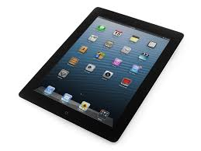
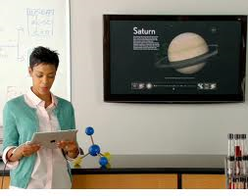
الآيباد في التعليم
المعلم
إعداد المدربة: حورية أحمد
18 / 4 /2015
1

Slide 2
الآيباد في التعليم
المدربة في سطور
الاسم: حورية أحمد عبدالله أحمد الحمادي
المؤهل العلمي: بكالوريوس تربية مع إجادة التدريس
التخصص: الرياضيات
مكان العمل: مدرسة القرائن للتعليم الأساسي والثانوي
الشهادات الحائز عليها المدرب:
دبلوم المدرب المحترف (20 ساعة)
الورش التدريبية التي تم تقديمها:
الآيباد في التعليم (4)
الفوتوشوب للمبتدئين (3)
العادات العشر لشخصية ناجحة(2)
كيف تذاكر دروسك (1)
المدربة: حورية الحمادي
2

Slide 3
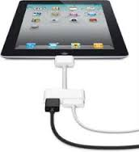
الآيباد في التعليم
محاور الورشة
1) أهمية استخدام الآيباد في التدريس
2) كيف يتم توصيل الآيباد بالبروجكتر؟
3) ما هو متجر أبل App store وكيف أستفيد منه؟
4) المناهج الإماراتية وكيف يتم تحميلها
5) برنامج الدروب بوكس ومميزاته
6) برنامج Good notes للكتابة
7) SlideShark لعرض البوربوينت على الآيباد
المدربة: حورية الحمادي
3

Slide 4
الآيباد في التعليم
1) أهمية استخدام الآيباد
في التدريس
المدربة: حورية الحمادي
4

Slide 5
الآيباد في التعليم
أهمية استخدام الآيباد في التدريس
سؤال: لماذا الآيباد في التدريس ؟
.................................................................................................................................................................................................................................................................................
المدربة: حورية الحمادي
5

Slide 6
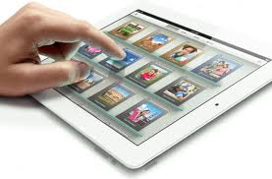
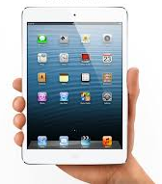
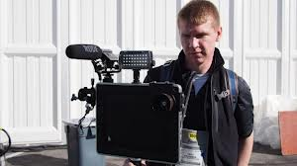
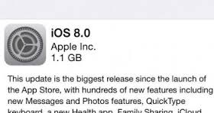
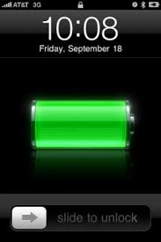
الآيباد في التعليم
أهمية استخدام الآيباد في التدريس
4
3
2
1
8
7
6
5
المدربة: حورية الحمادي
6

Slide 7
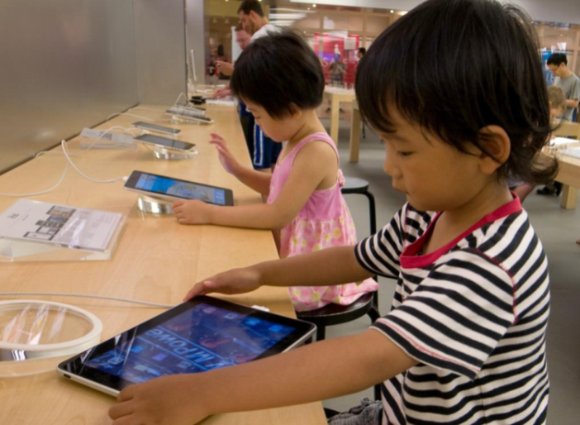
الآيباد في التعليم
1) أهمية استخدام الآيباد في التدريس
استخدام برامج الاتصال الاجتماعية في الاتصال مع المتعلمين وأسرهم
امكانية تحويل الفصل التقليدي إلى فصل ذكي smart class
الجودة والسرعة في أداء المهمات الإدارية للمعلم
مقدرة الكثير من التطبيقات سواء التصميم أو البرامج الاثرائية التي يوفرها متجر أبل على إثارة التفكير لدى المتعلمين وتنمية مهاراتهم وفق استرتتيجيات التدريس الحديثة مثل المحاكاة وحل المشكلات والتأمل
التوفير في استخدام الأوراق والأقلام والوقت والمال والجهد
المدربة: حورية الحمادي
7

Slide 8
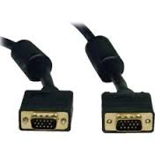
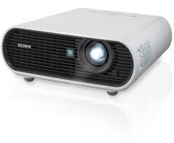
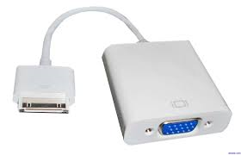
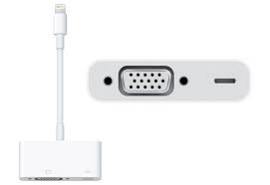
الآيباد في التعليم
2) كيف يتم توصيل الآيباد بالبروجكتر
2
1
VGA
Ipad
Ipad mini
المدربة: حورية الحمادي
8

Slide 9
الآيباد في التعليم
3) ما هو متجر أبل وكيف أستفيد منه؟
المدربة: حورية الحمادي
9

Slide 10
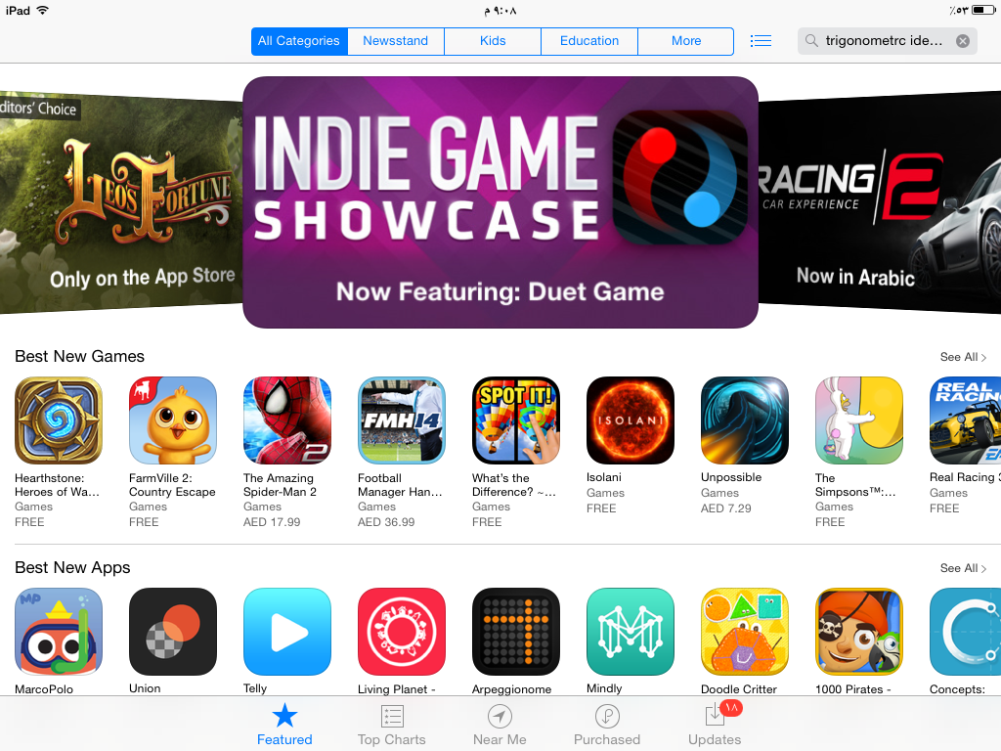
الآيباد في التعليم
App store هو متجر التطبيقات والألعاب التي يطرحها المبرمجين للمستخدمين ليقوموا
بتحميلها والاستمتاع بمميزاتها على أجهزتهم
البحث
بالقرب
المميز
الأفضل
التحديثات
المشتريات
المدربة: حورية الحمادي
10

Slide 11
الآيباد في التعليم
4) المناهج الإماراتية
المدربة: حورية الحمادي
11

Slide 12
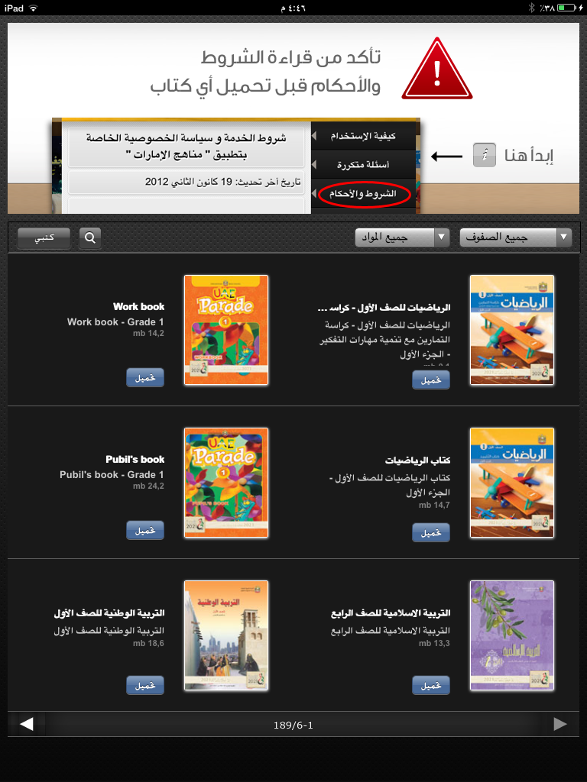
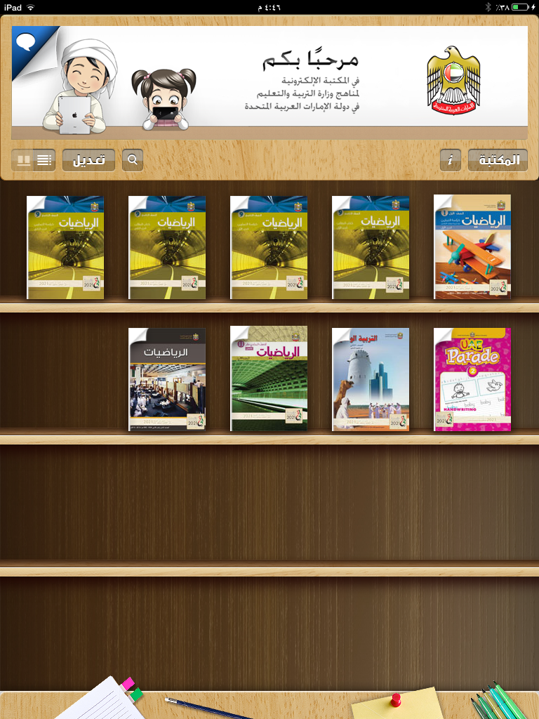
الآيباد في التعليم
المناهج الإماراتية
يجب عمل حساب أولاً
نضغط على زر المكتبة
2
1
المدربة: حورية الحمادي
12

Slide 13
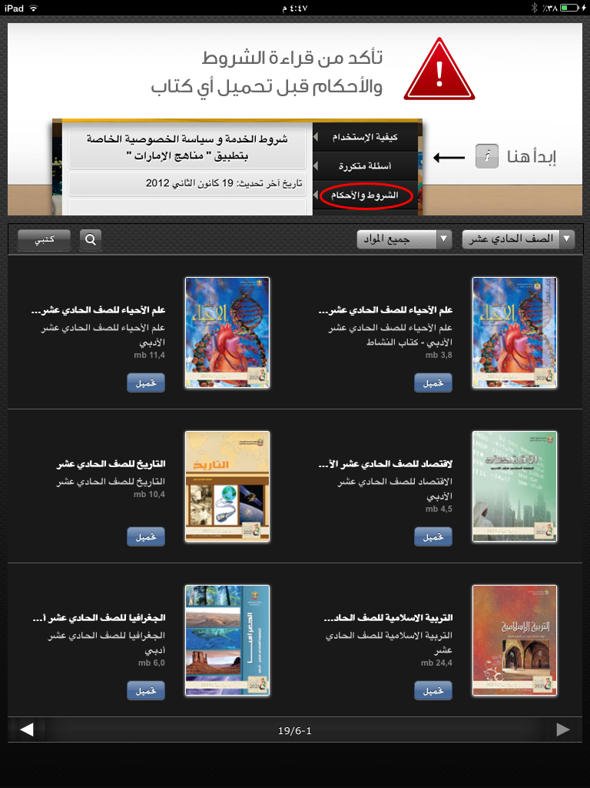
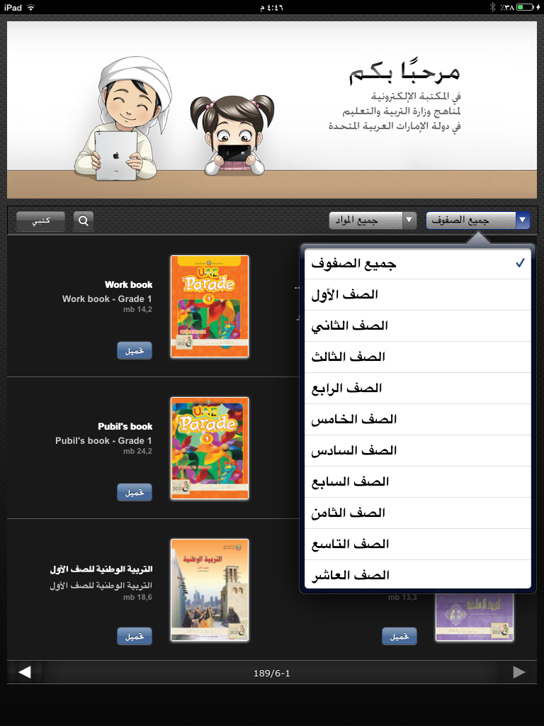
الآيباد في التعليم
المناهج الإماراتية
نختار الصف والمادة
2
1
المدربة: حورية الحمادي
13

Slide 14
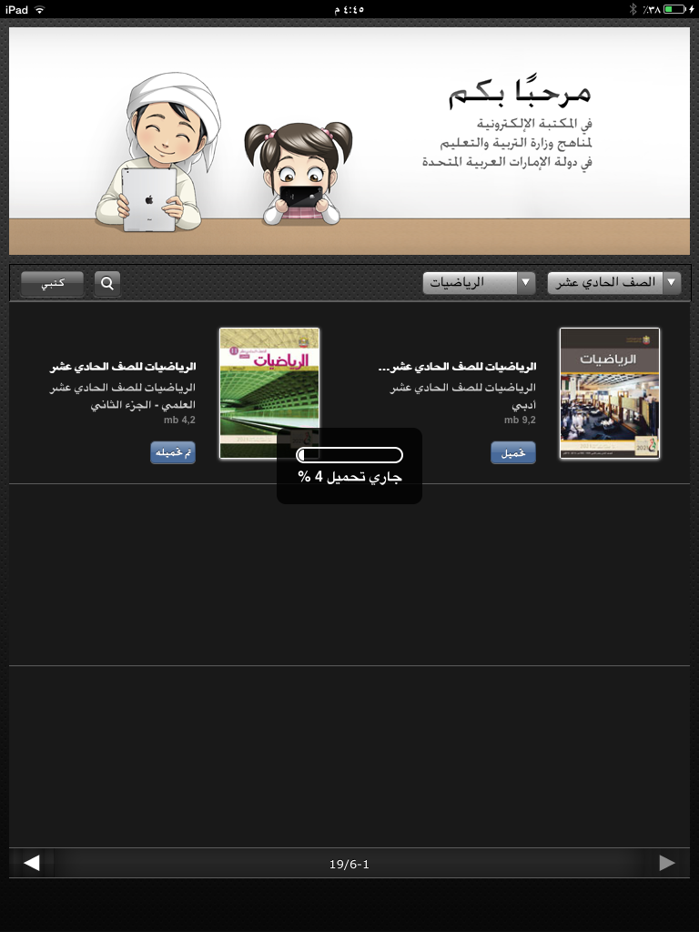
الآيباد في التعليم
المناهج الإماراتية
نضغط لتحميل الكتاب
المدربة: حورية الحمادي
14

Slide 15
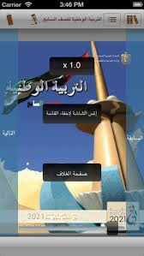
الآيباد في التعليم
المناهج الإماراتية
نضغط
نضغط
المدربة: حورية الحمادي
15

Slide 16
الآيباد في التعليم
5) برنامج الدروب بوكس
المدربة: حورية الحمادي
16

Slide 17
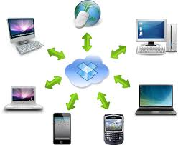
الآيباد في التعليم
dropbox
يجب عمل حساب أولاً
المدربة: حورية الحمادي
17

Slide 18
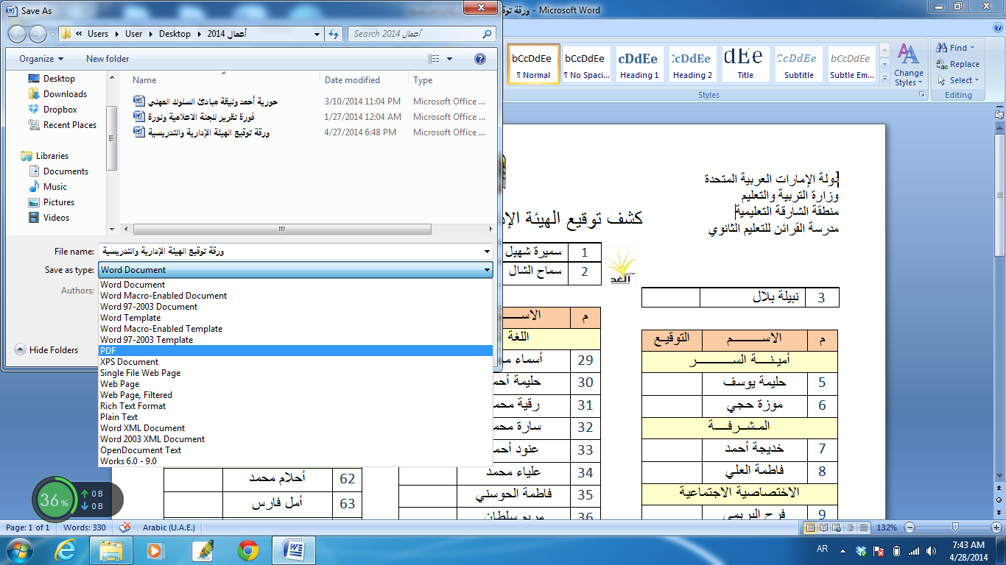
الآيباد في التعليم
عملية الانتقال من الحاسوب إلى برنامج Dropbox تتطلب أولاً حفظ ملف الوورد بصيغة PDF ثم إرساله إلى Dropbox أما البوربوينت لا يحتاج إلى حفظه بصيغة ،فقط إرساله
الحفظ بصيغة PDF
المدربة: حورية الحمادي
18

Slide 19
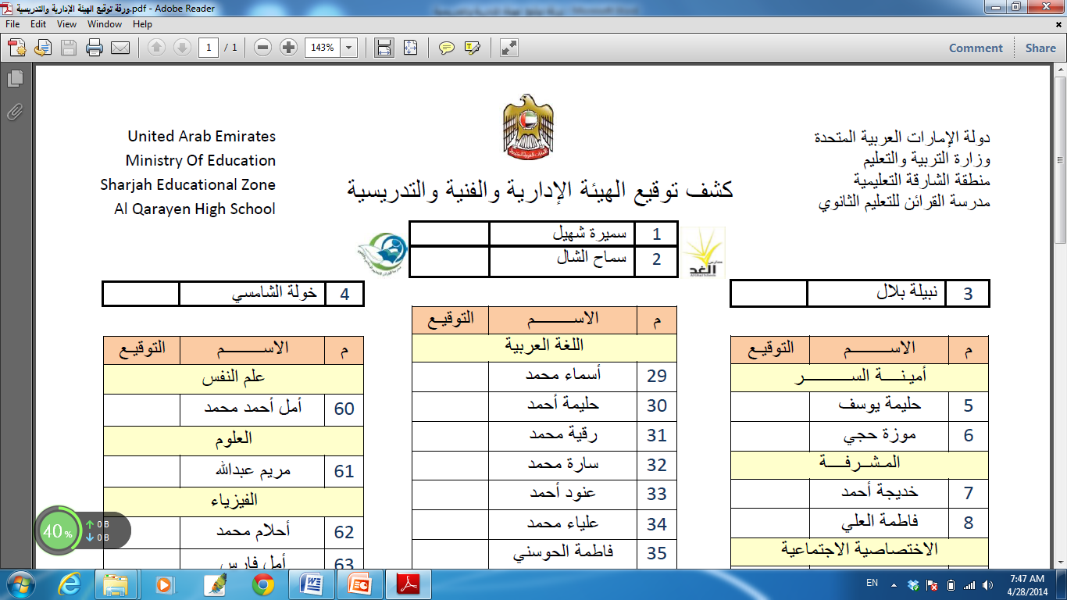
الآيباد في التعليم
المدربة: حورية الحمادي
19

Slide 20
الآيباد في التعليم
الضغط على الزر الأيمن لملف PDF
ملاحظة: توصيل الجهاز بالانترنت
إرسال الملف
اختيار Dropbox
المدربة: حورية الحمادي
20

Slide 21
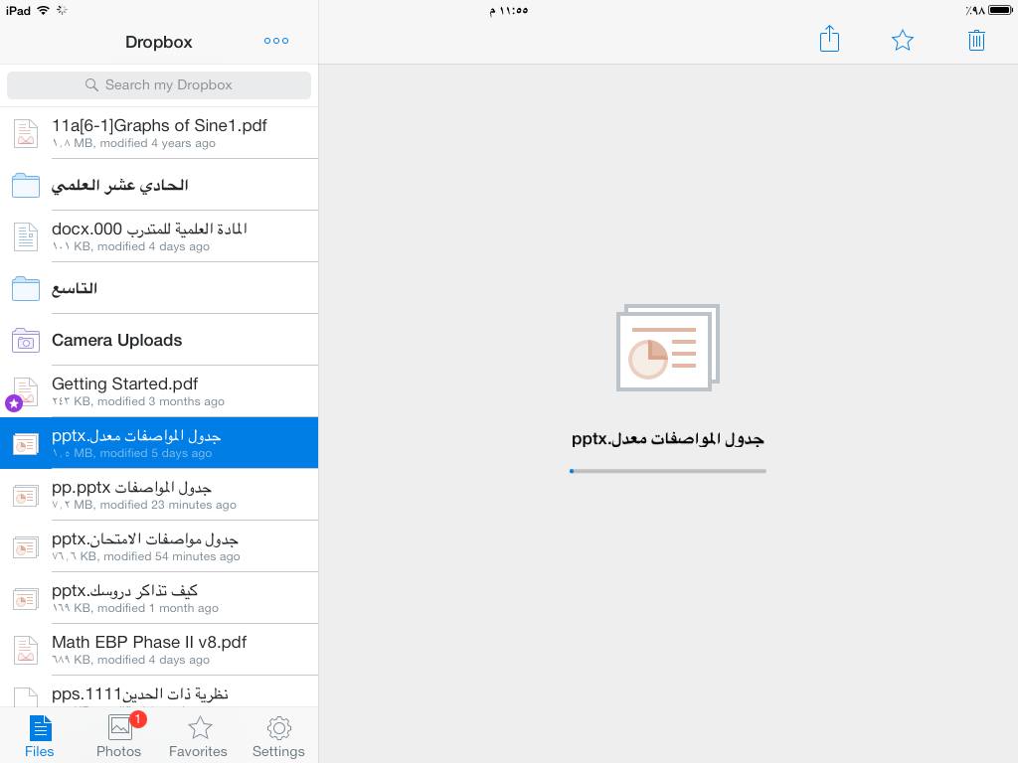
الآيباد في التعليم
عند فتح البرنامج على الآيباد يجب فتح الملف مع وجود الانترنت حيث يظهر بهذه الصورة
تحميل الملف على الآيباد
المدربة: حورية الحمادي
21

Slide 22
الآيباد في التعليم
تحميل الملف على الآيباد
المدربة: حورية الحمادي
22

Slide 23
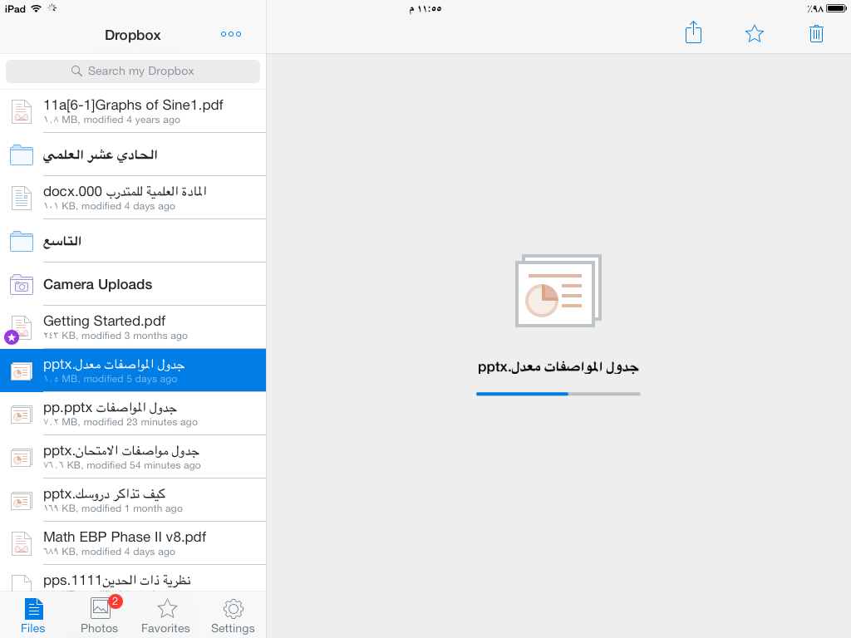
الآيباد في التعليم
المدربة: حورية الحمادي
23

Slide 24
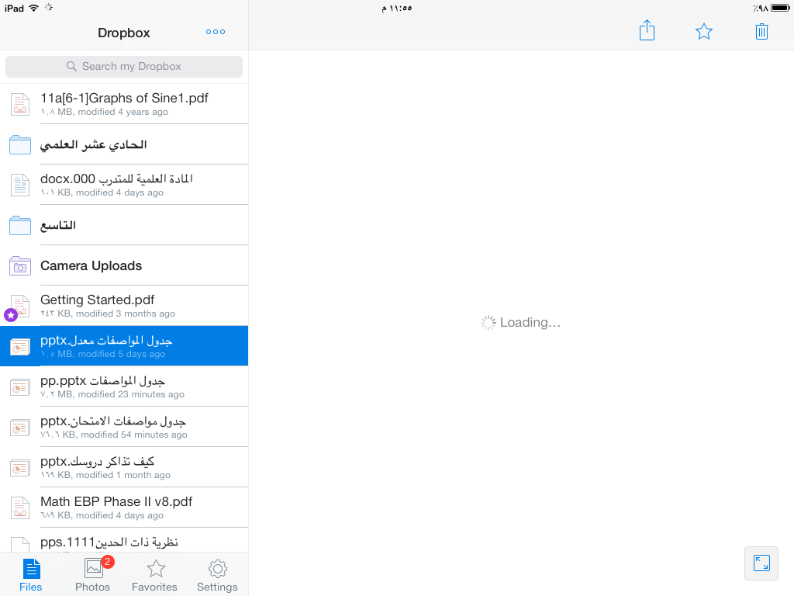
الآيباد في التعليم
المدربة: حورية الحمادي
24

Slide 25
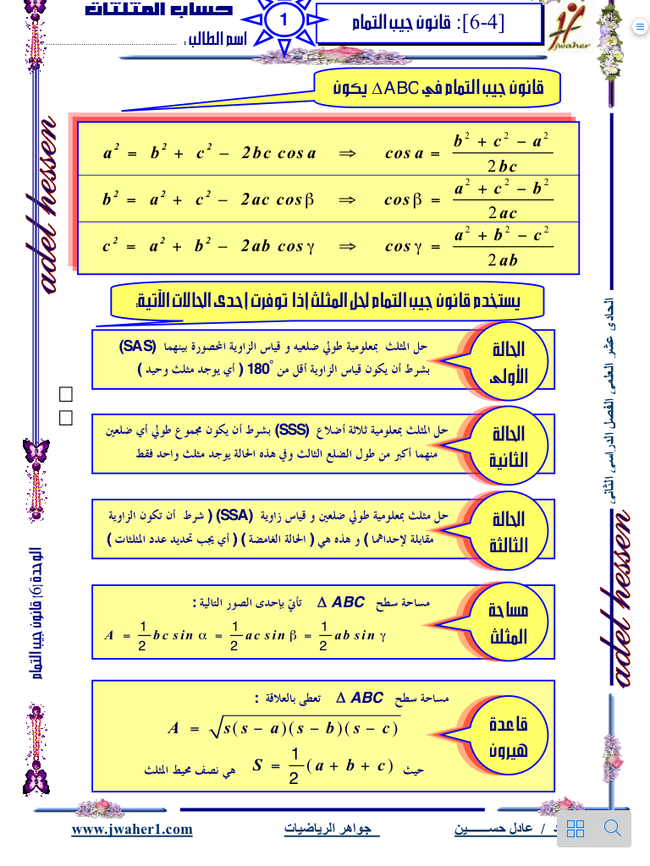
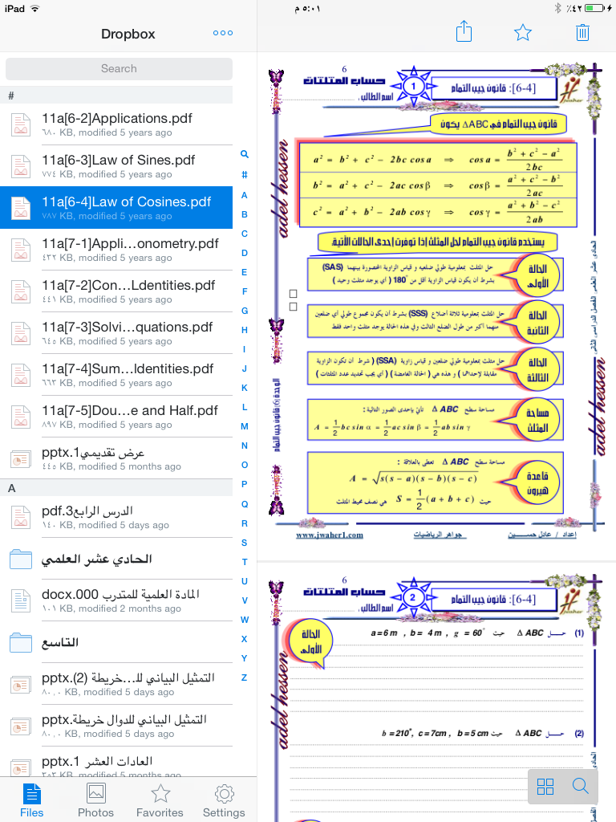
الآيباد في التعليم
Dropbox
ملف PDF
المدربة: حورية الحمادي
25

Slide 26
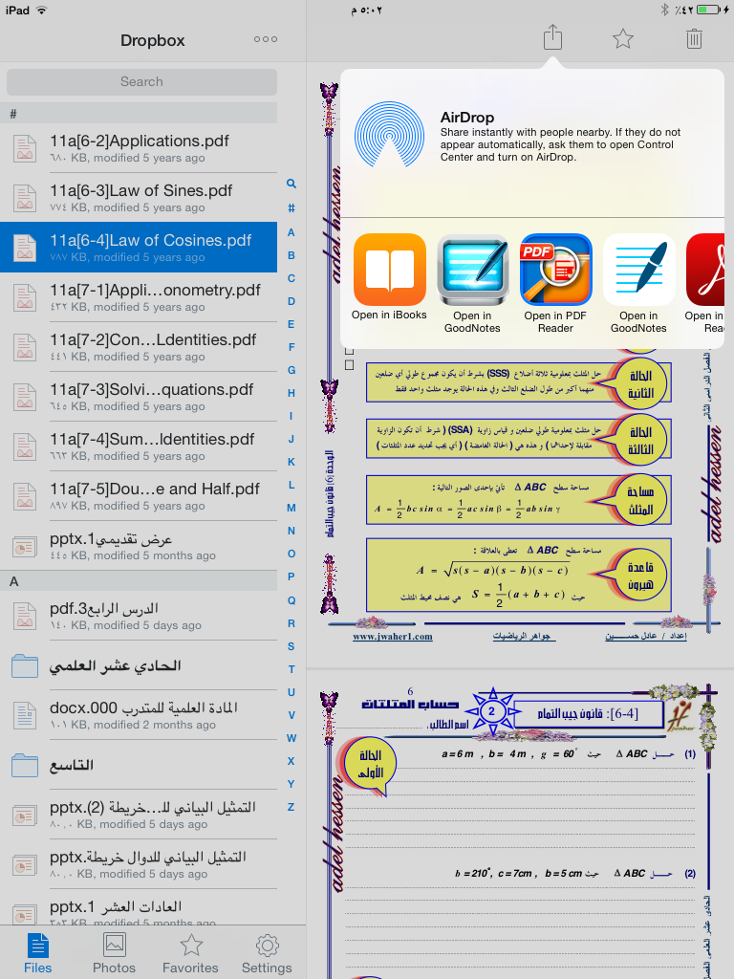
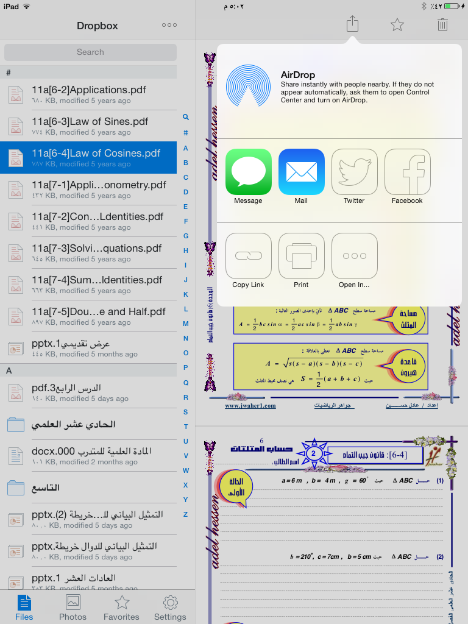
الآيباد في التعليم
Dropbox
ملف PDF
2
1
المدربة: حورية الحمادي
26

Slide 27
الآيباد في التعليم
6) برنامج
GOOD NOTES
المدربة: حورية الحمادي
27

Slide 28
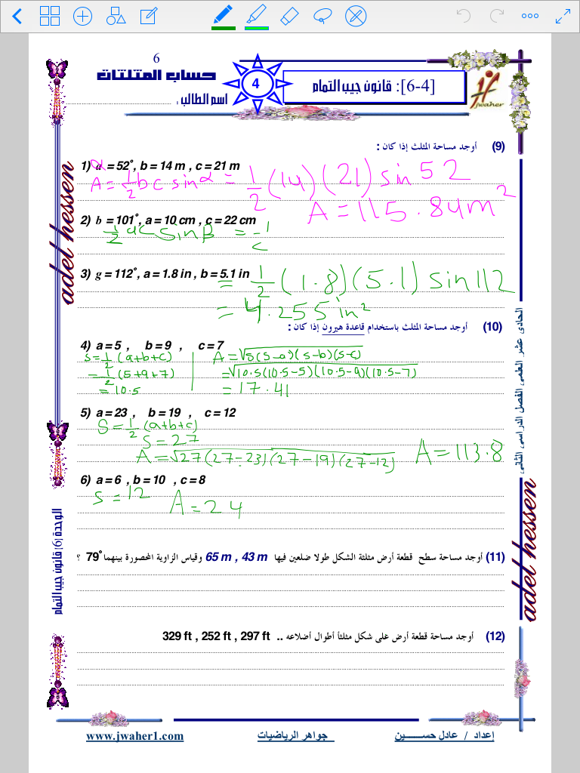
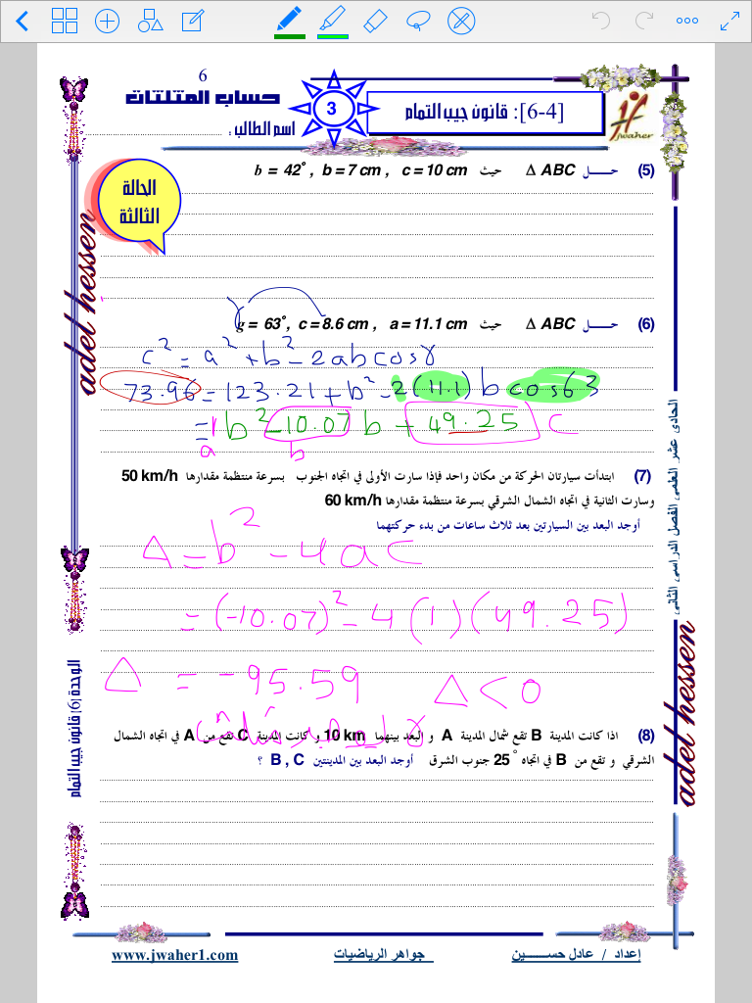
الآيباد في التعليم
goodnotes
التظليل
2
للإضافة
الممحاة
1
للانتقال
القلم
المدربة: حورية الحمادي
28

Slide 29
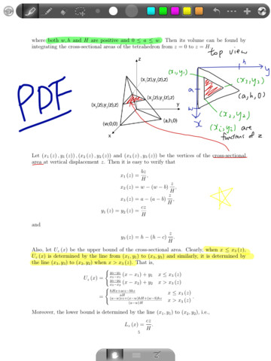
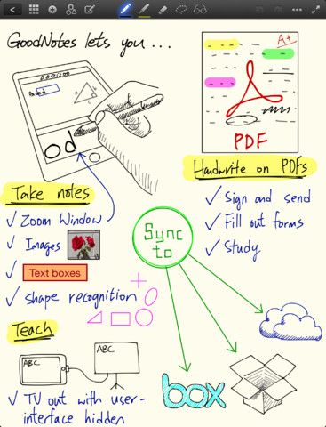
الآيباد في التعليم
goodnotes
المدربة: حورية الحمادي
29

Slide 30
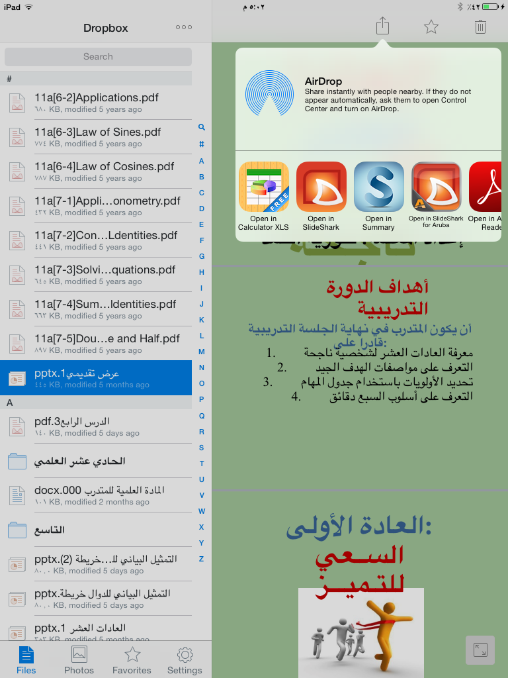
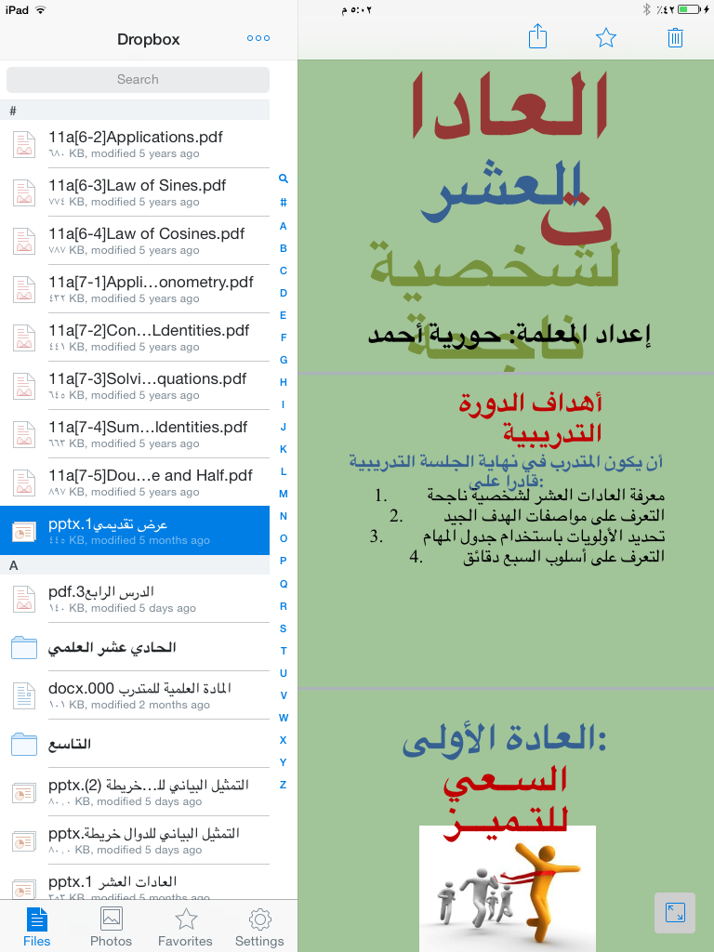
الآيباد في التعليم
Dropbox
ملف بوربوينت يكون غير مرتب
2
1
المدربة: حورية الحمادي
30

Slide 31
الآيباد في التعليم
7) برنامج
SLIDESHARK
المدربة: حورية الحمادي
31

Slide 32
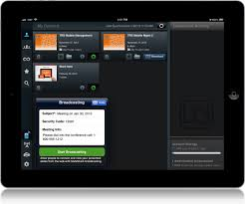
الآيباد في التعليم
slideshark
المدربة: حورية الحمادي
32

Slide 33
الآيباد في التعليم
slideshark
المدربة: حورية الحمادي
33

Slide 34
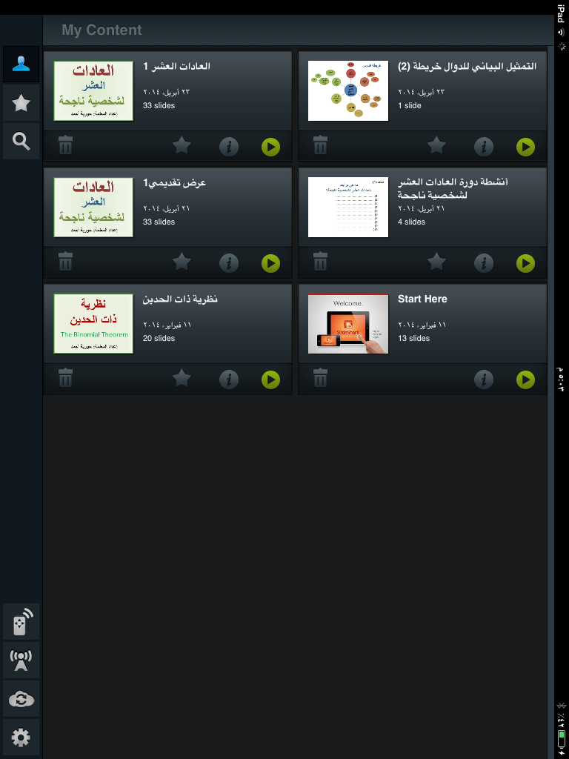
الآيباد في التعليم
slideshark
المدربة: حورية الحمادي
34

Slide 35
الآيباد في التعليم
slideshark
2
1
للكتابة
نضغط
المدربة: حورية الحمادي
35

Slide 36
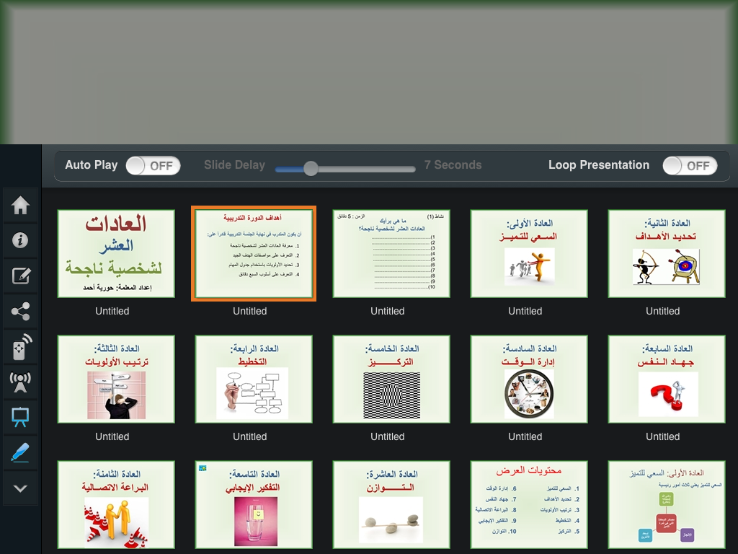
الآيباد في التعليم
slideshark
2
1
للكتابة
المدربة: حورية الحمادي
36

Slide 37
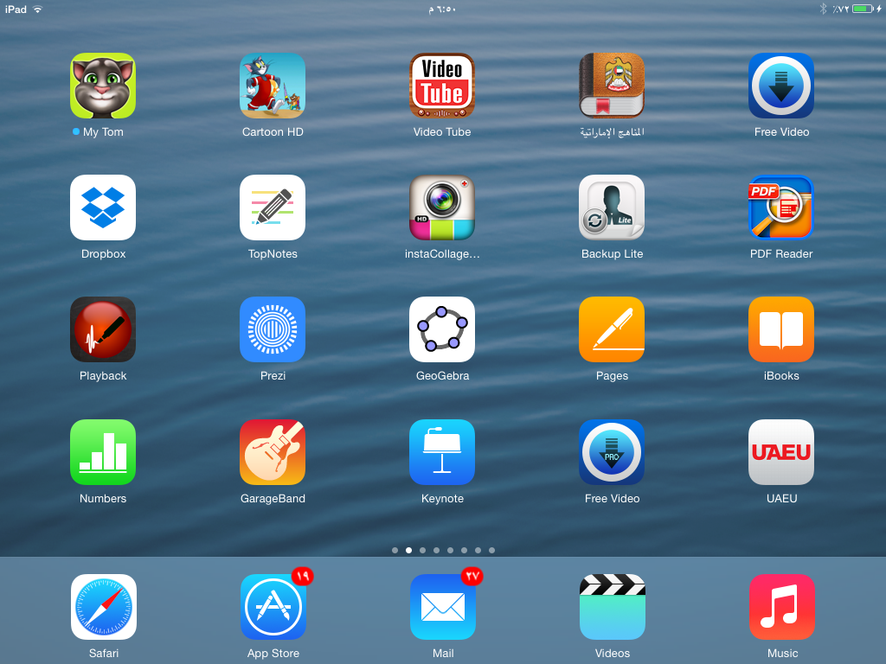
الآيباد في التعليم
برامج تهمك
المدربة: حورية الحمادي
37

Slide 38
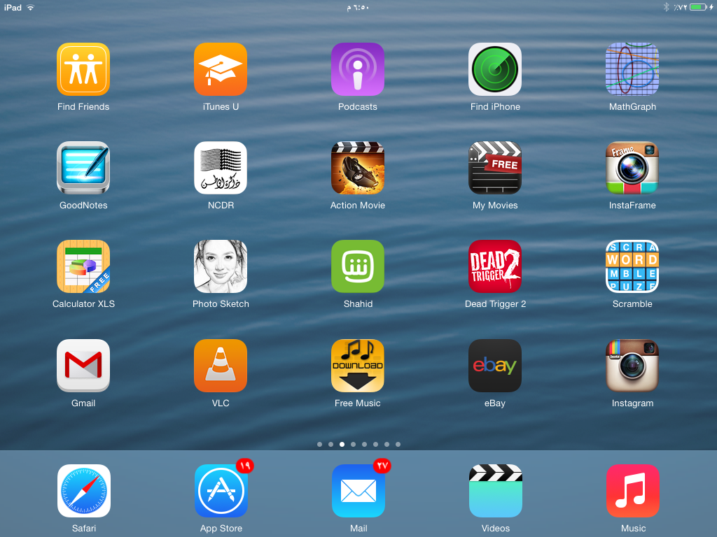
الآيباد في التعليم
برامج تهمك
المدربة: حورية الحمادي
38

Slide 39
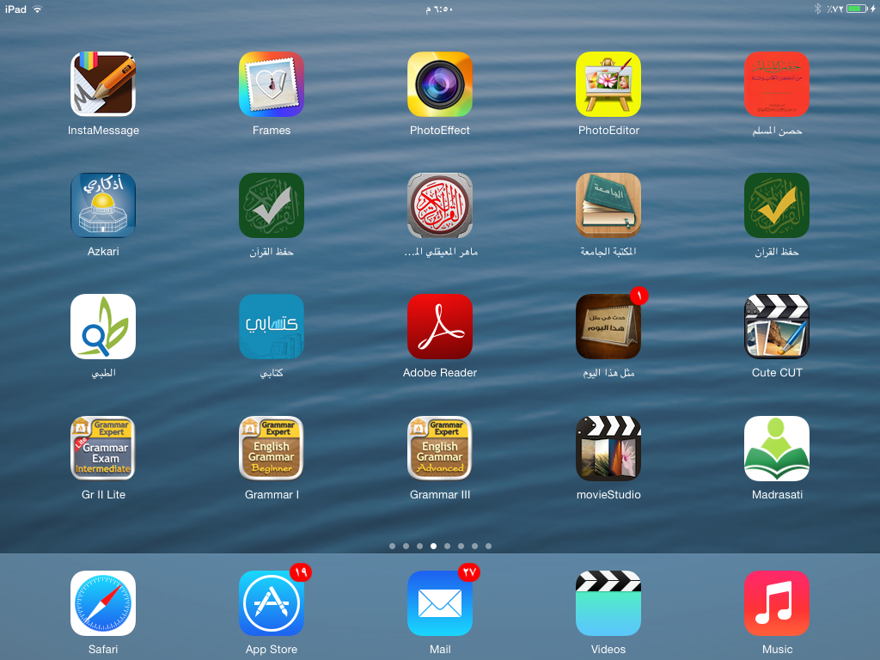
الآيباد في التعليم
برامج تهمك
المدربة: حورية الحمادي
39

Slide 40
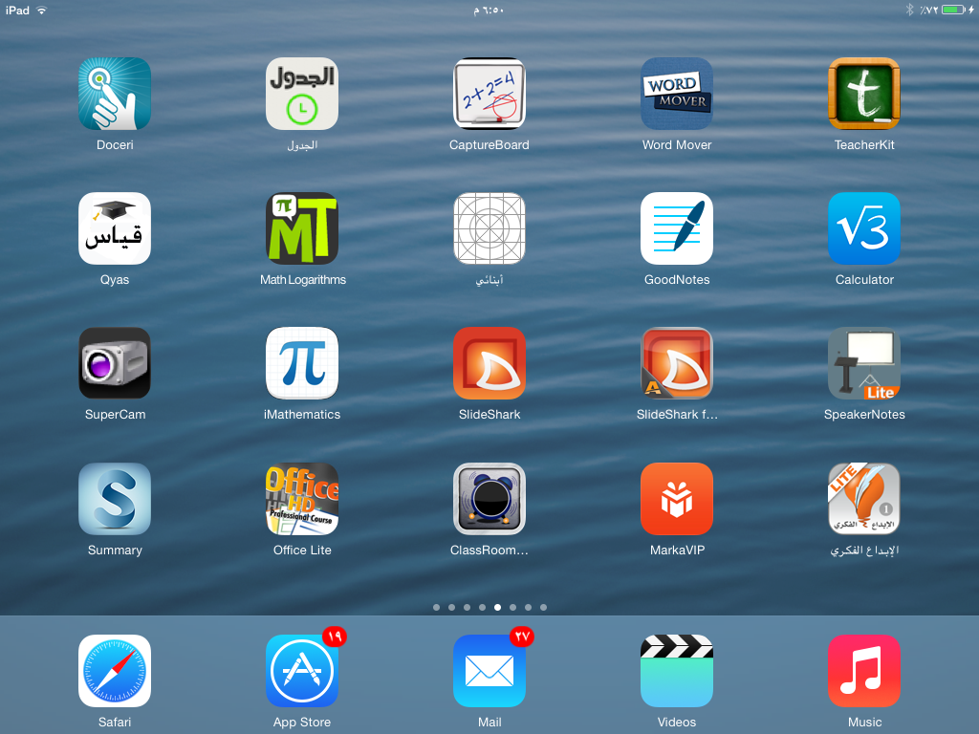
الآيباد في التعليم
برامج تهمك
المدربة: حورية الحمادي
40

Slide 41
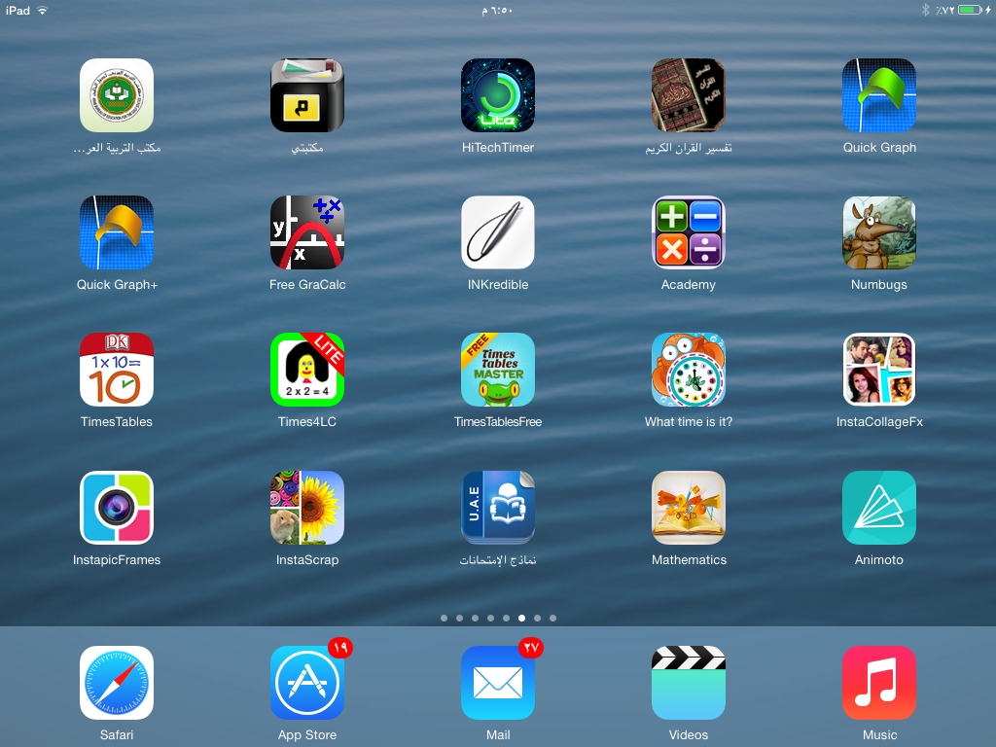
الآيباد في التعليم
برامج تهمك
المدربة: حورية الحمادي
41

Slide 42
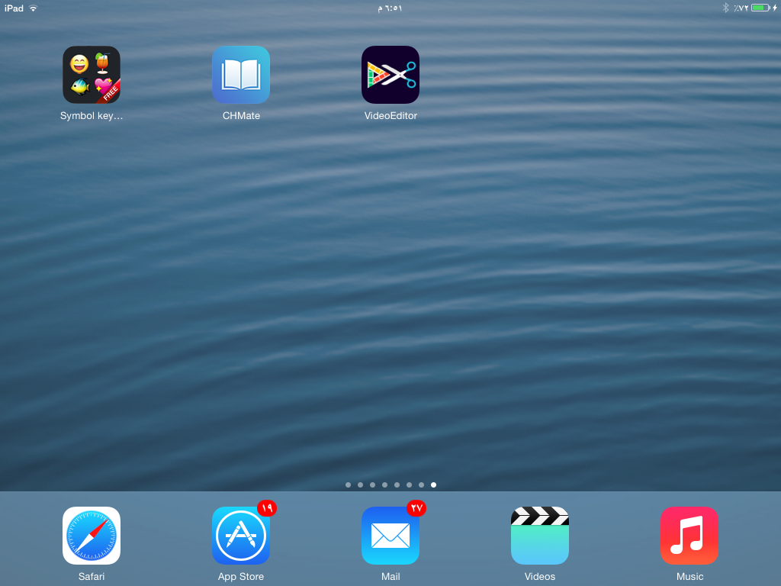
الآيباد في التعليم
برامج تهمك
المدربة: حورية الحمادي
42

Slide 43
الآيباد في التعليم
المراجع
مدونة مصمم تعليمي.
تعليم جديد
تكنو (Tichno.com)
المدربة: حورية الحمادي
43

Slide 44
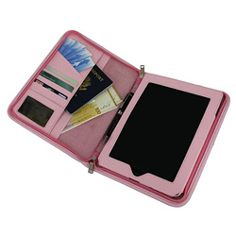
الآيباد في التعليم
شكراً لحسن استماعكم
المدربة: حورية الحمادي
44

Slide 45
الآيباد في التعليم
للتواصل
الهاتف المتحرك: 00971504890246
الإيميل: hoor-11@hotmail.com
الانستجرام: mathteacher111
تويتر : @houriya_11
المدربة: حورية الحمادي
45

